Slide 1
Actividad
integradora

Slide 2

Consigna para trabajo en clase
Vamos a aplicar mucho de lo aprendido en esta semana.
Para esto cada mesa de trabajo deberá investigar qué puerto —o puertos— utilizan las siguientes aplicaciones. Además, deberán agregar tres aplicaciones más.

Slide 3




Aplicaciones a investigar
Zoom 80 y 443/TCP | Discord Puerto UDP aleatorio entre 50000 y 65535 para establecer Comunicaciones de voz. | Google Meet Utiliza los puertos UDP y TCP 443 de salida para el tráfico web o de procesos de autenticación de usuarios | WhatsApp Web TCP 5222. TCP 5223. TCP 5228. TCP 5242.

Slide 4

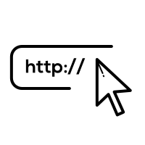


Aplicaciones a investigar
MySQL 3306 | Git 9418 | Secure Sockets Layer (SSL) 443/TCP | HTTP 80

Slide 5




Aplicaciones a investigar
VIRTUAL BOX Acceso SSH: le decimos que a través de nuestro puerto local 2222 queremos acceder al puerto 22 Acceso HTTP: a través de nuestro puerto local 8080 acederemos al puerto 80 de la máquina virtual. | VPN Si nuestra VPN utiliza el protocolo OpenVPN, el puerto OpenVPN que necesitaremos tener abierto es el 1194 UDP. El protocolo L2TP utiliza el puerto 1701 TCP. El protocolo IPSec / IKEv2 utiliza los puertos 500 y 1500 UDP. El protocolo Wireguard utiliza por defecto el puerto 51820 UDP. | Microsoft Outlook Configuración IMAP de Outlook Servidor: outlook.office365.com. Puerto: 993 | File Transfer Protocol (FTP) El servicio FTP es ofrecido por la capa de aplicación del modelo de capas de red TCP/IP al usuario, utilizando normalmente el puerto de red 20 y el 21.

Slide 6




Aplicaciones a investigar
Microsoft Word La configuración de Escritorio Remoto de World Office, emplea el servicio de Microsoft Windows el cual utiliza el puerto de TCP 23419 | Skype Para que Skype funcione correctamente, los siguientes puertos deben estar abiertos en el firewall: 443/TCP. 3478-3481/UDP. 50000-60000/UDP. | Epic Games 80, 433, 443, 3478, 3479, 5060, 5062, 5222, 6250, y 12000-65000. | FIFA 21 Fifa 21 : TCP: 1935, 3478-3480, 3659, 10000-10099, 42127. UDP: 3074, 3478-3479, 3659, 6000.

Slide 7

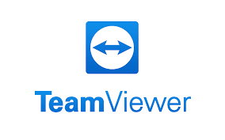

Aplicaciones a investigar
Spotify 445 y 3445 1400, 3400, 3401 y 3500 4070 4444 | TeamViewer 5938 443 80 | Netflix 443

Slide 8



Aplicaciones a investigar
Telegram 80/TCP | AnyDesk usa los puertos TCP 80, 443, y 6568 | AMAZON PRIME Puerto 443 (UDP y TCP)

